Slide 1
Fazenda de 6000 Hectares
Em Ícolo e Bengo
Nelson João Dikíla

Slide 2
Conteúdo
Localização
Animais
Infra-estruturas
01
02
03
Matadouro
Equipamento
Energias renováveis
04
05
06

Slide 3
Localização
01

Slide 4
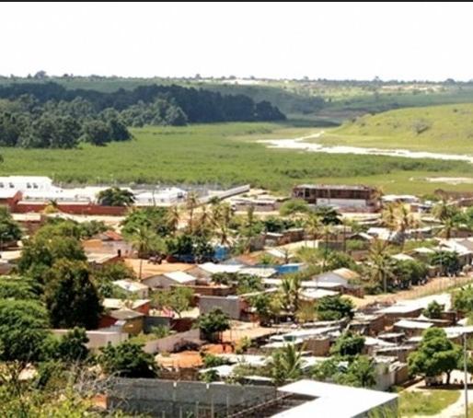
Comuna do Cassoneca, Município de Ícolo e Bengo, Luanda
01
Localização estratégica
A fazenda está situada na Comuna do Cassoneca, Município de Ícolo e Bengo, Luanda, proporcionando fácil acesso a transportes e recursos.
02
Terras férteis
A região é conhecida pelo seu solo rico e arável, o que a torna um local ideal para operações agrícolas em grande escala.

Slide 5
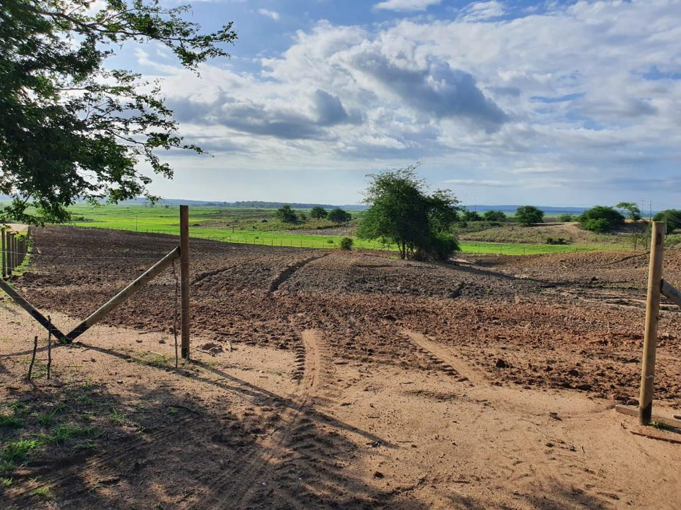
Cassoneca Commune, Ícolo e Bengo Municipality, Luanda
Proximidade de Infra-estruturas
A exploração está próxima das principais estradas, caminhos-de-ferro e portos, o que facilita a distribuição e a logística eficientes.

Slide 6
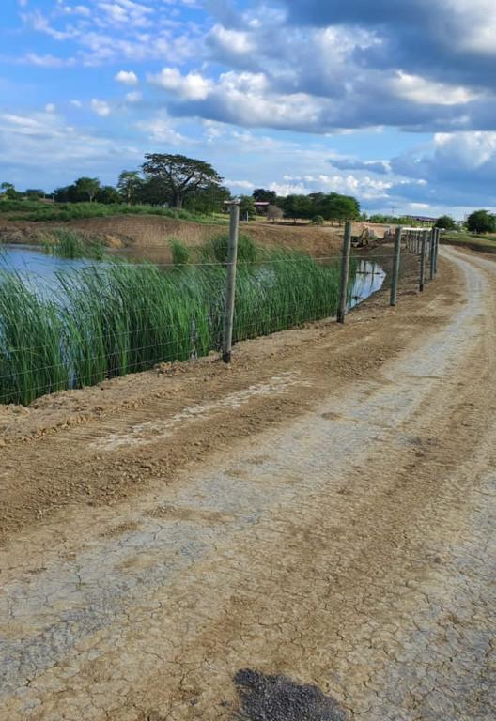
Área estruturada na margem de 2000 hectare
01
Localização estratégica
A fazenda está localizada em uma área estratégica, com acesso a recursos naturais e infraestrutura.
02
Topografia favorável
O terreno da fazenda apresenta uma topografia plana, facilitando o desenvolvimento de atividades agrícolas.

Slide 7
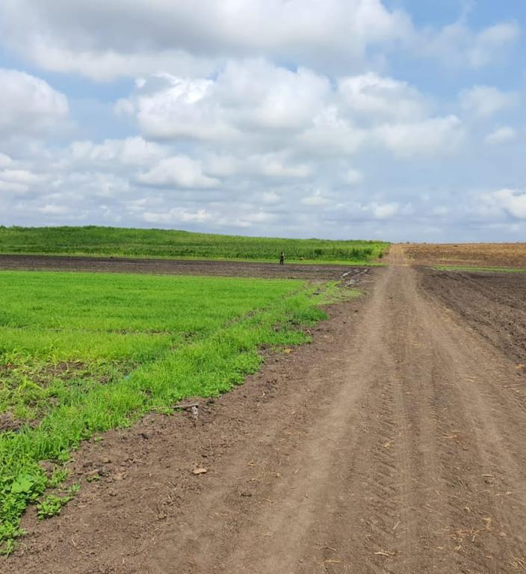
Área estruturada na margem de 2000 hectare
Proximidade a rodovias
A fazenda está próxima a importantes rodovias, permitindo fácil escoamento da produção.

Slide 8
Animais
02

Slide 9
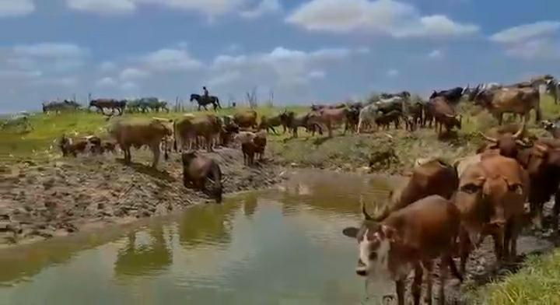
210 Bovinos
Raças diversas
Gestão da pastagem
Saúde do rebanho
Variedade de raças de gado criadas para a produção de carne e de leite.
Pastoreio rotativo eficiente para maximizar a utilização das pastagens.
Cuidados veterinários completos e programa de vacinação para o gado.

Slide 10
200 Caprinos
Diversas raças
A Fazenda abriga uma variedade de raças de caprinos para produção de leite e carne.
Manejo do pasto
O pastoreio rotacional otimiza a utilização da forragem e a saúde dos animais.
Programa de melhoramento genético
O melhoramento genético seletivo melhora caraterísticas desejáveis como alta produção de leite e resistência a doenças.

Slide 11
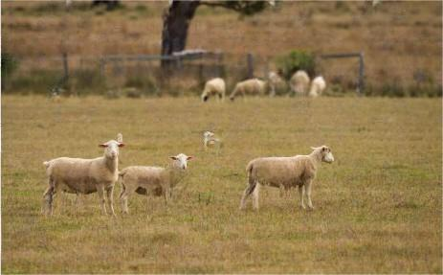
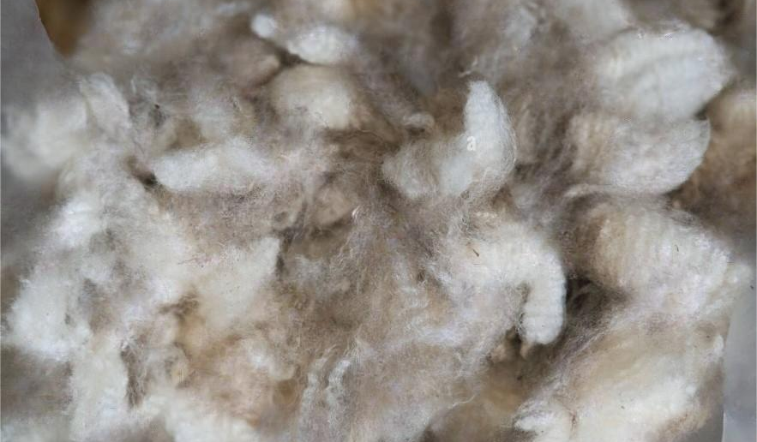
100 Ovinos
Rebanho próspero
Produção de lã
Programa de criação
As 100 ovelhas da quinta pastam pacificamente na extensa propriedade de 6000 hectares.
As ovelhas fornecem um abastecimento constante de lã de alta qualidade para as operações da quinta.
Um programa de reprodução selectiva garante a saúde e a produtividade contínuas do rebanho de ovinos.

Slide 12
Infra-estruturas
03

Slide 13
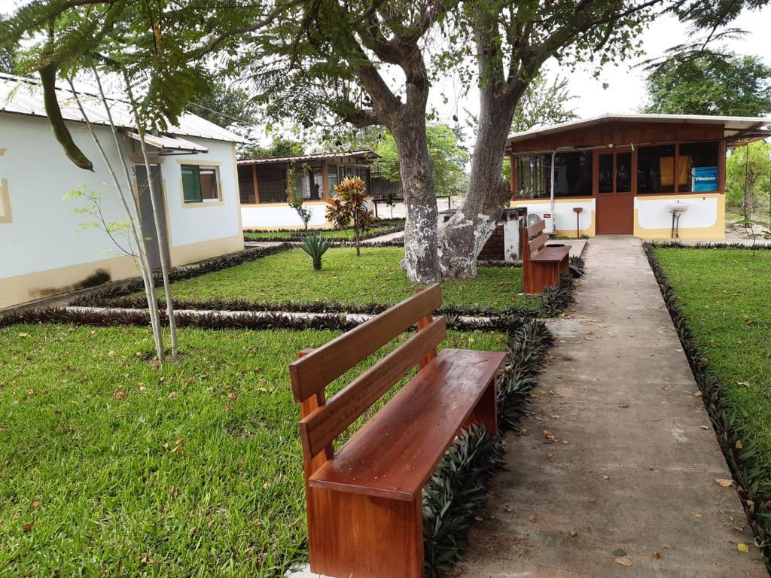
2 Moradia T2 (Suítes)
01
Vida confortável
02
Layout eficiente
03
Amplas comodidades
Suites com dois quartos e comodidades modernas para alojamento do pessoal.
Planos de piso optimizados para maximizar o espaço e a funcionalidade.
Equipado com instalações essenciais para apoiar as operações diárias.

Slide 14
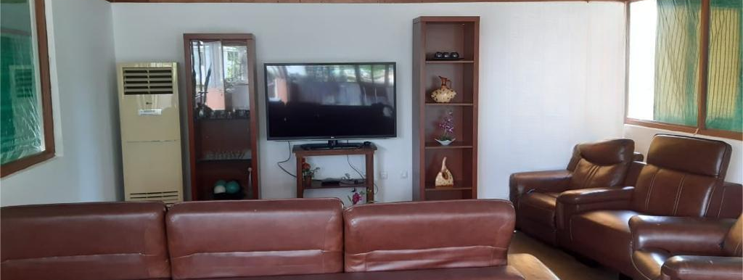
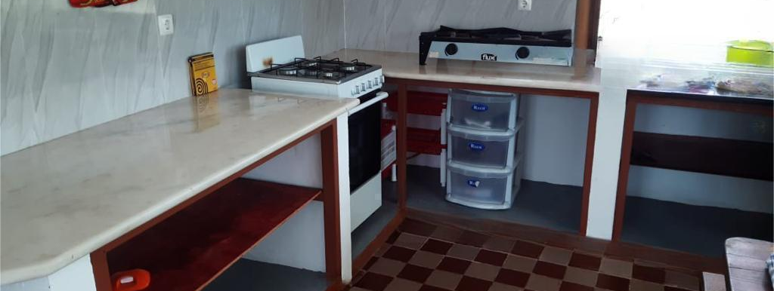
4 Moradia para os funcionários
Casas confortáveis
Áreas de lazer
Casas modernas e bem equipadas para os funcionários da fazenda.
Áreas de recreação e convívio para os funcionários e suas famílias.

Slide 15
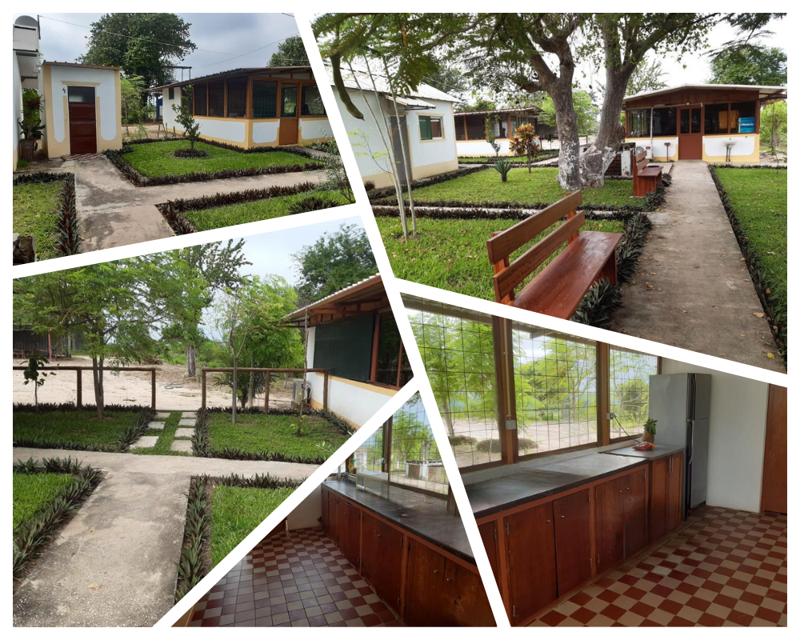
4 Moradia para os funcionários
01
Serviços básicos
Acesso a serviços essenciais como água, energia e saneamento.
02
Segurança
Sistema de segurança para proteger os funcionários e suas famílias.

Slide 16
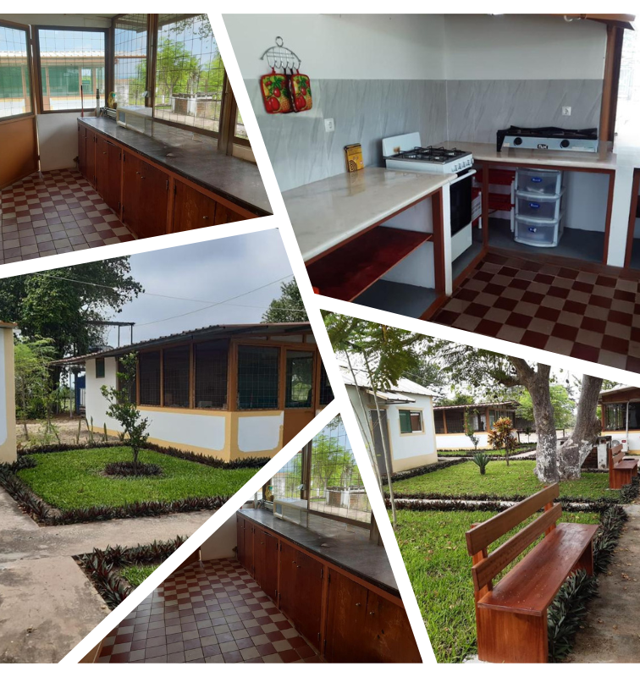
1 Moradia incluindo uma farmácia para cuidados dos animais
Instalações de moradia
01
Acomodações para os funcionários da fazenda, incluindo uma farmácia para cuidados veterinários dos animais.
Infraestrutura de saúde
02
Instalações médicas e farmacêuticas para atendimento aos trabalhadores e animais da fazenda.

Slide 17
1 Moradia incluindo uma farmácia para cuidados dos animais
Recursos de apoio
Serviços de apoio, como água, energia e saneamento, para garantir o funcionamento da fazenda.

Slide 18
Matadouro
04

Slide 19
Matador com cada de conservação de carne com todos os materiais de abate
Equipamento de Abate
Equipamentos de abate modernos e eficientes para garantir a qualidade da carne.
Controle de Qualidade
Rigoroso controle de qualidade em todas as etapas do processo de abate.
Instalações Adequadas
Instalações projetadas para atender aos mais altos padrões de segurança e higiene.

Slide 20
Equipamentos
05

Slide 21
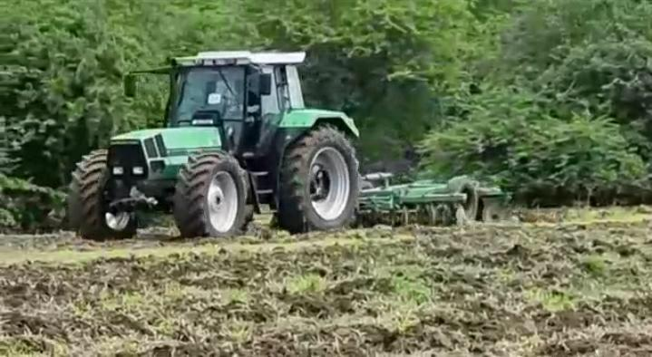
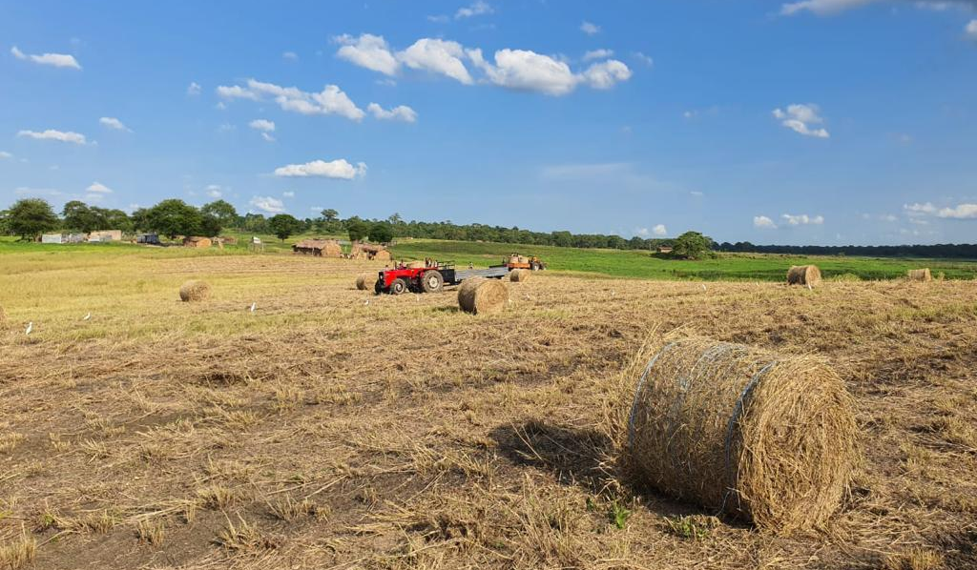
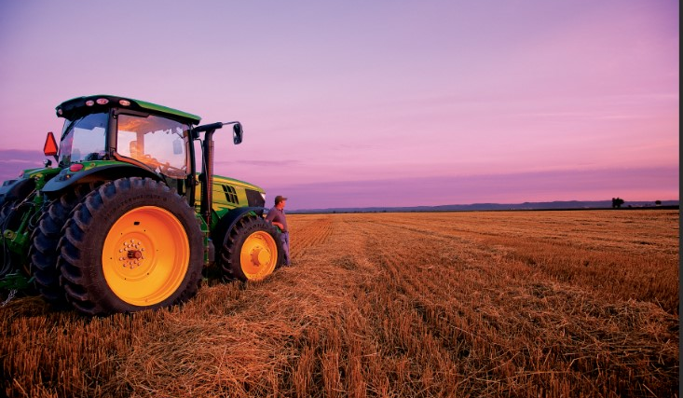
3 Tratores com Casamba; Charrua, Alfaia de marca Marca Djon-Deeler, Newland
Trator com Casamba
Charrua
Alfaia de marca Djon-Deeler
Equipamento essencial para aração e preparo do solo.
Implemento agrícola para revolver e nivelar o solo.
Máquina agrícola para semeadura e plantio.

Slide 22
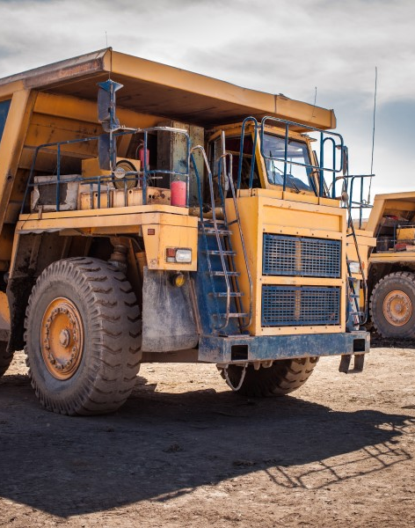
1 Camião Damper, 1 Carrinha
Camião basculante para serviço pesado
Transporte grandes volumes de materiais de forma eficiente através da exploração agrícola.
Veículo utilitário
Transporte versátil para os trabalhadores e os abastecimentos na propriedade.

Slide 23
3 Transformar de potência de (200 à 500KVAS), 3 Geradores de (100 à 500KVAS)
Transformadores de alta capacidade
Utilize transformadores com potências entre 200 e 500 KVAs para suportar as necessidades eléctricas da exploração de 6000 hectares.
Geradores versáteis
Instalar geradores com capacidades entre 100 e 500 KVAs para fornecer energia de reserva fiável em toda a extensa área agrícola.

Slide 24
Energias renováveis
06

Slide 25
100 Painéis solar, instalados em toda extensão da Fazenda
Geração de Energia Limpa
Redução de Custos
Sustentabilidade Ambiental
Produção de energia renovável através de painéis solares instalados em toda a propriedade.
Diminuição significativa nos gastos com energia elétrica convencional.
Contribuição para a preservação do meio ambiente com a adoção de energia solar.

Slide 26
5 Motobomba com instalados em toda extensão da Fazenda, incluindo o sistema de rega para pivô
Energia Renovável
Utilização de energia solar para alimentar as motobombas e o sistema de irrigação por pivô.
Eficiência Energética
Motobombas de alta eficiência para reduzir o consumo de energia.
Sustentabilidade
Adoção de práticas sustentáveis para a gestão da água e energia na fazenda.
A Fazenda possui todos os documentos necessários para a venda. O preço é de 5.000.000 USD (negociável), a pagar de acordo com as taxas de câmbio dos bancos comerciais.
Para mais informações, contacte-nos diretamente: Email:projects@continentalcapitalconnect.com

Slide 27
Thank You
Continental Capital Connect
Connecting Visionaries, Empowering Opportunities.

